Slide 1
OLED, QLED, AMOLED, QD-OLED

Slide 2
OLED
Organiczna dioda elektroluminescencyjna, OLED (od ang. organic light-emitting diode) – dioda elektroluminescencyjna (LED) wytwarzana ze związków organicznych. OLED oznacza także klasę wyświetlaczy graficznych opartych na tej technologii, upowszechnionych dzięki przewadze technologicznej nad LED, LCD i PDP oraz ich masowemu stosowaniu w smartfonach.

Slide 3
OLED
Wyświetlacze tego typu charakteryzują się dość prostą metodą produkcji: warstwa organiczna, składająca się z pikseli-diod w trzech barwach (lub czterech – dodatkowo biała), jest nakładana na płytę bazową w procesie podobnym do drukowania stosowanego przez drukarki atramentowe.

Slide 4
OLED
Dodatkowe wprowadzenie warstwy pośredniej między płytą a emiterem podnosi sprawność i jasność ekranu. Ekran OLED nie wymaga podświetlenia, gdyż wydziela światło bezpośrednio, dzięki czemu zapewnia najlepszy współczynnik kontrastu oraz prawdziwą czerń spośród wszystkich technologii wyświetlaczy (LED, LCD, PDP czy wyświetlacz laserowy).

Slide 5
OLED
Technologia pozwala uzyskać przeźroczysty wyświetlacz jak również zakrzywienie powierzchni ekranu, w efekcie wyświetlany obraz wydaje się bardziej przestrzenny w stosunku do płaskiego wykonania ekranu.

Slide 6
OLED
OLED składa się z warstwy emisyjnej, warstwy przewodzącej, podłoża oraz anody i katody. Warstwy złożone są z cząstek organicznych polimerów przewodzących. Ich poziom przewodzenia znajduje się w zakresie między izolatorami a przewodnikami, z tego względu nazywane są one półprzewodnikami organicznymi.

Slide 7
OLED
Przyłożenie napięcia do OLED powoduje przepływ elektronów od katody do anody, zatem katoda podaje elektrony do warstwy emisyjnej, a anoda pobiera elektrony z warstwy przewodzącej, innymi słowy anoda podaje dziury elektronowe do warstwy emisyjnej.
W momencie spolaryzowania złącza w kierunku przewodzenia, warstwa emisyjna jest naładowana ujemnie, jednocześnie warstwa przewodząca staje się bogata w dodatnio naładowane dziury. Oddziaływanie elektrostatyczne przyciąga elektrony i dziury, które ze sobą rekombinują. Dzieje się to blisko warstwy emisyjnej, bowiem dziury w półprzewodnikach organicznych są bardziej mobilne niż elektrony (odwrotnie niż w przypadku półprzewodników nieorganicznych). W momencie rekombinacji elektron przechodzi na niższy poziom energetyczny, czemu towarzyszy emisja promieniowania elektromagnetycznego w zakresie widma widzialnego. Dlatego warstwa ta nazywana jest emisyjną.
OLED nie świeci przy zaporowym spolaryzowaniu złącza, ponieważ dziury elektronowe przemieszczają się do anody, a elektrony do katody, tak więc oddalają się od siebie i nie rekombinują.

Slide 8
Zalety
Największy kontrast oraz jasność spośród obecnych technologii wyświetlaczy, dzięki podświetleniu każdego piksela.
Odwzorowanie barw pozwalające uzyskać WIDE Gamut RGB (skalibrowane, profesjonalne monitory dla grafików typu LED LCD tylko zbliżają się do tego poziomu).
Możliwość zakrzywienia powierzchni ekranu.
Ma większą skalę barw i jasność niż LCD, ponieważ piksele OLED bezpośrednio emitują światło,
Nie wymaga podświetlenia, dzięki temu kontrast może wynosić nawet 1 000 000:1, a czerń jest idealnie czarna.
Zmniejsza to pobór energii w chwili wyświetlania ciemnego obrazu. Brak podświetlenia obniża też koszt produkcji oraz eksploatacji.
Kolor punktu obrazu na wyświetlaczu OLED pozostaje prawidłowy nawet gdy kąt patrzenia bliski jest 90° względem wektora normalnego. Przy wykorzystaniu przezroczystego, elastycznego podłoża, wyświetlacz taki może wyświetlać obraz z obu stron, a tym samym kąt widzenia jest praktycznie nieograniczony.
Posiada znacznie krótszy czas reakcji w porównaniu do monitora LCD, który cechuje się czasem reakcji na poziomie 2‒12 milisekund, natomiast OLED nawet około 0,01 milisekundy.
W procesie produkcji OLED nie jest wykorzystywana rtęć, co czyni je bardziej przyjaznymi dla środowiska.
Dzięki prostej budowie, braku podświetlenia oraz mniejszej liczbie warstw wyświetlacza, szacunkowe koszty masowej produkcji są znacznie niższe niż produkcja wyświetlaczy LCD oraz paneli plazmowych. Także mniejsze zużycie energii i mniejsza liczba elementów ma wpływ na niższy koszt eksploatacji wyświetlaczy OLED.
Bardzo mała grubość, niska waga.

Slide 9
Wady
Większe zużycie energii od ekranów LCD w trakcie wyświetlania białych i jasnych elementów, np. podczas przeglądania stron internetowych lub dokumentów w edytorze tekstu (podczas testów mieszanych wyświetlacz pobiera o 30% mniej energii).
W przypadku rozszczelnienia matrycy wyświetlacza, spowodowanego mechanicznym uszkodzeniem, wilgoć może zniszczyć materiał organiczny.
Rozwój technologii jest ograniczony patentami posiadanymi przez Eastman Kodak, żądającego nabycia licencji przez inne firmy. W przeszłości wiele technologii wyświetlaczy zostało szeroko rozpowszechnionych dopiero po wygaśnięciu patentów; klasycznym tego przykładem jest maska szczelinowa (monitora kineskopowego).

Slide 10
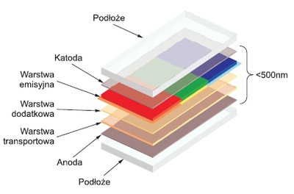
OLED

Slide 11
AMOLED
AMOLED (ang. Active-Matrix Organic Light-Emitting Diode lub Advance Matrix OLED) – ulepszona wersja diod OLED. Nie grubszy niż 1 mm wyświetlacz oferujący dobrą jakość obrazu i niewymagający podświetlania. Wyświetlacze typu AMOLED oferują lepszą jakość obrazu jak wyświetlacze OLED, ale w odróżnieniu od nich zużywają do działania znacznie mniej energii i mają większą żywotność. Głównym przeznaczeniem tych ekranów jest ich montaż w urządzeniach przenośnych.

Slide 12
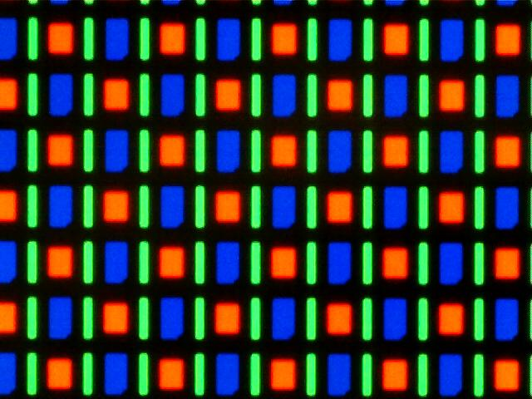
AMOLED

Slide 13
Super AMOLED
Super AMOLED, Super Active-Matrix Organic Light-Emitting Diode – wyświetlacz używany m.in. w telefonach komórkowych. Podstawową różnicą wobec ekranu AMOLED jest połączenie panelu dotykowego ze szkłem pokrywającym wyświetlacz AMOLED i usunięcie powietrza między warstwami.
Zalety Super AMOLED (porównując z AMOLED) to:
ekran jaśniejszy o 20%,
zmniejszone odbicie światła słonecznego o 80%,
o 20% mniejsze zużycie energii.

Slide 14
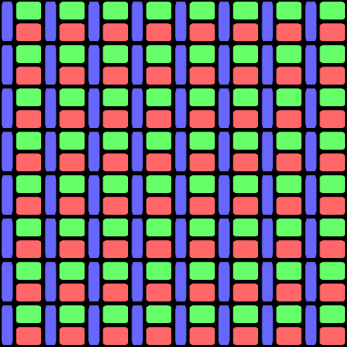
Super AMOLED

Slide 15
QLED
Wykorzystano w nich tak zwane kwantowe kropki. Panel LCD Quantum Dot nie jest już podświetlany diodami LED emitującymi białe światło (jak klasyczne matryce LCD), ale LED-ami świecącymi w kolorze niebieskim. Znajdująca się w panelu warstwa kropek kwantowych (mają one wielkość kilku nanometrów) zmienia niebieskie światło płynące z podświetlenia ekranu na dodatkowe kolory podstawowe - czerwony i zielony.

Slide 16
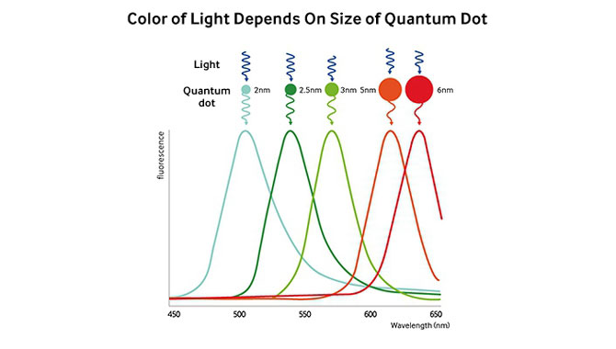
QLED

Slide 17
QLED
Otrzymane dzięki kropkom kwantowym światło tworzy precyzyjnie wyselekcjonowane składowe kolorystyczne obrazu (R, G, B), a te można efektywniej filtrować przez panel LCD. W efekcie tego uzyskiwany przez panel Quantum Dot obraz ma szerszy zakres wyświetlanych barw (bliski wymaganiom standardu DCI-P3) i są one bardziej intensywne niż kolory prezentowane przez klasyczny panel LCD pozbawiony kwantowych kropek.

Slide 18
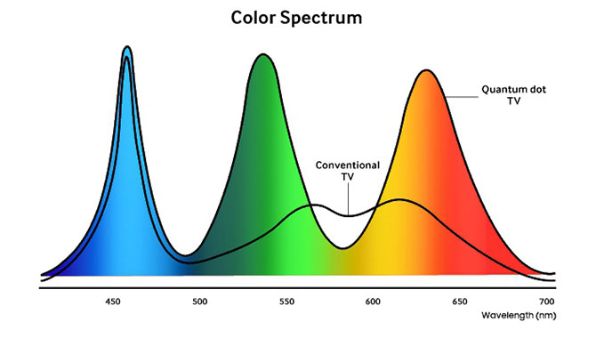
QLED

Slide 19
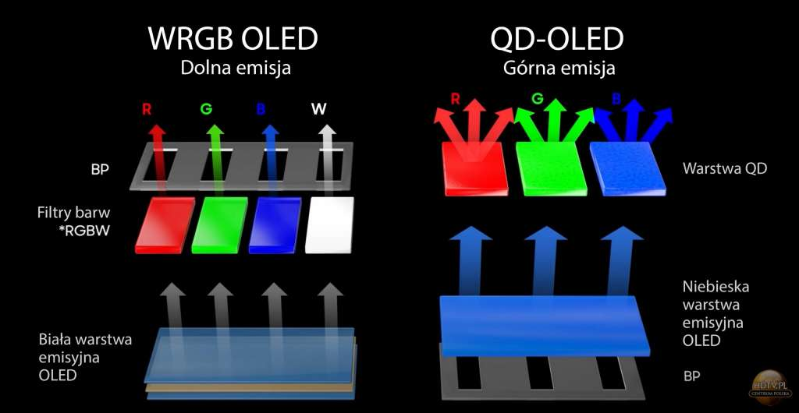
QD-OLED

Slide 20
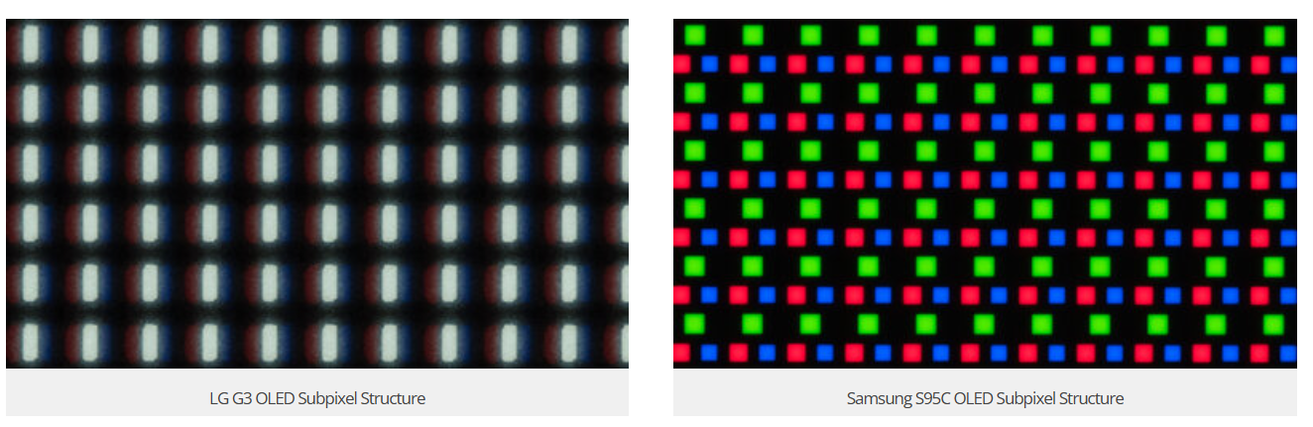
Ułożenie subpikseli

Slide 21
Typy tranzystorów
Tranzystor cienkowarstwowy, TFT (od ang. thin-film transistor) – rodzaj tranzystora polowego stosowanego głównie w kolorowych wyświetlaczach ciekłokrystalicznych z aktywnymi matrycami. Ekran sterowany tymi tranzystorami pozwala na uzyskanie w monitorach komputerowych i notebookach obrazów wysokiej jakości, znacznie lepszej niż przy innych rozwiązaniach (np. CSTN).
W wyświetlaczach opartych na TFT każdy subpiksel ma własny tranzystor sterujący, w przeciwieństwie do technologii STN, w której komórki ciekłego kryształu sterowane są tranzystorami obsługującymi całe kolumny lub wiersze. Jest to podstawowa cecha, która pozwala na otrzymywanie bardzo dobrej jakości obrazu na wyświetlaczach, nie tylko ciekłokrystalicznych. Również w technologii AMOLED wykorzystywane są tranzystory cienkowarstwowe do sterowania wyświetlaczami bazującymi na substancjach organicznych.

Slide 22
Typy tranzystorów
Indium gallium zinc oxide (IGZO) – typ tranzystora TFT. Dzięki zmniejszeniu rozmiaru elementu można uzyskać większe rozdzielczości, mniejsze zużycie energii oraz mniejszy szum. Nazwa pochodzi od nazwy pierwiastków: Indu, Galu, Cynku i Tlenu.

